Slide 1
РГОУ НПО «ПУ №23» Минобразования Чувашии
Тема:
«Матрешка – деревянная игрушка»
Предмет: Народные художественные промыслы
Профессия: Художник,
Изготовитель художественных изделий из дерева
Преподаватель изобразительного искусства Шашкова О.В.
Дополнительный конкурсный раздел:
Презентация к уроку
Чебоксары 2010

Slide 2
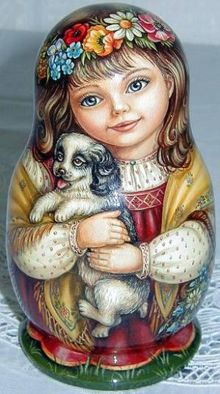
МАТРЕШКА
Народный художественный промысел
Кукла-матрешка нарядна, красива!
Кукла-матрешка - улыбка России!

Slide 3
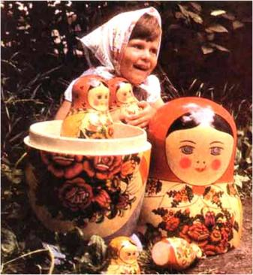
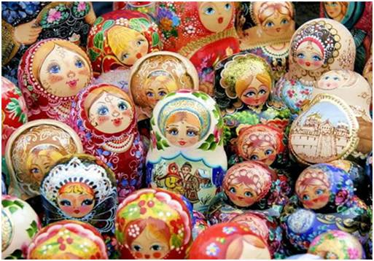
Матрешка считается исконно русским сувениром, который стараются привезти из России иностранцы. Матрешкой с удовольствием играют дети, матрешки служат украшением для интерьеров.
Сувенир или игрушка?

Slide 4

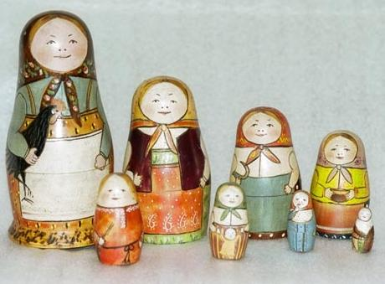
Первая
русская матрешка
Выточена Василием Звездочкиным.
Расписана Сергеем Малютиным.
В 1990 году на Всемирной выставке в Париже получила медаль и мировое признание.
Матрешка с петухом
На щеках навёл зари румянец,
Неба синь плеснул в её глаза
И пустив в
Неповторимый танец,
Он, должно быть,
весело сказал:
Ну и пой, гуляй теперь
по свету,
Весели себе, честной народ...
И матрёшка
через всю планету
До сих пор уверенно идёт.

Slide 5
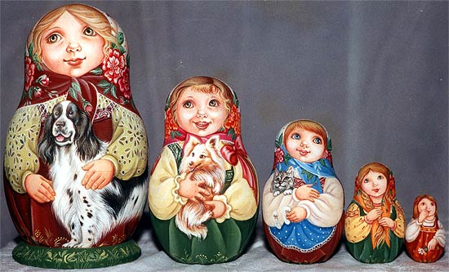
Кто-то из друзей Мамонтовых, увидев новую игрушку, воскликнул: «Хороша! Типичная Матрена!» Матреша! Так и стали новые игрушки матрешками.
В переводе с латыни mater - мать.
Имя матрешки
Сто лет назад
известный мастер
Игрушку чудную создал.
Игрушка- кукла расписная,
А как назвать ее, не знал.
Красивая игрушка ,
похожа на Катюшку,
А может на Танюшку?-
ей имя подбирал.
Красивая игрушка,
как русская девчушка.
И мастер ту игрушку
Матрешкою назвал.

Slide 6
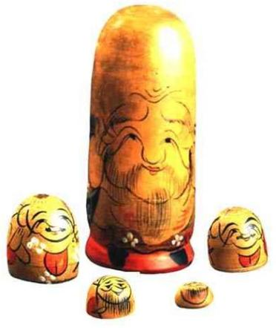
Происхождение
матрешки
Но оказывается, у русской матрешки совсем не русские корни. Японцы, кстати, утверждают, что первым на острове Хонсю такую игрушку выточил безвестный русский монах.
Японская кукла Фукурума
Фукуруму - божество счастья и долголетия. А фигурки внутри - божества рангом пониже.

Slide 7
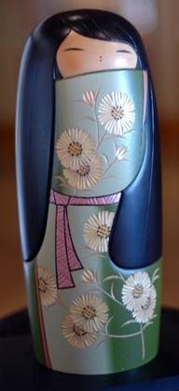
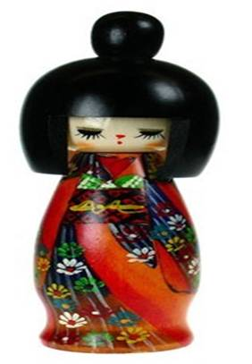
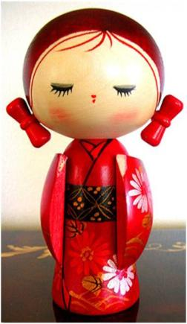
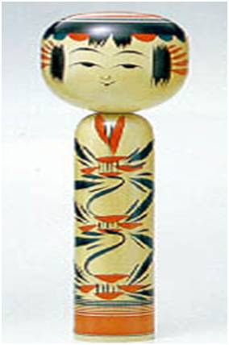
По одной из версий именно Кокэси стала прототипом русской матрёшки.
Деревянные куклы-матрёшки

Slide 8
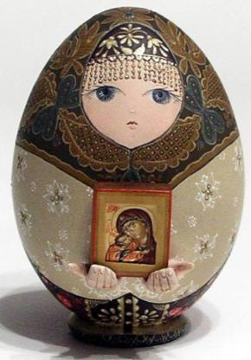
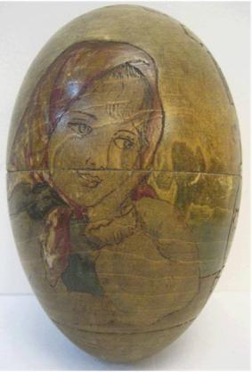
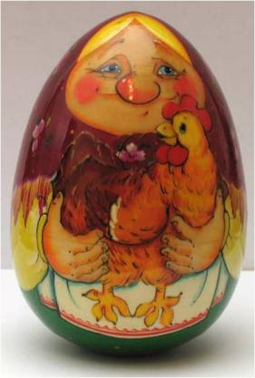
Созданию на Руси матрёшки предшествовала и традиция точения и росписи пасхальных деревянных яиц, в том числе и разъемных.
Яйцо-матрешка

Slide 9
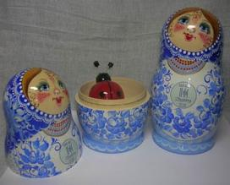
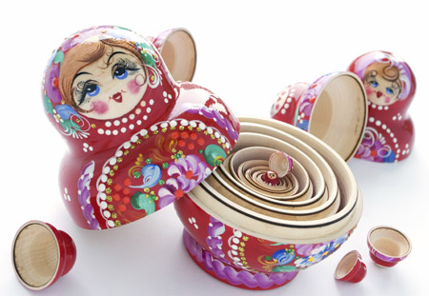
Сегодня матрёшкой называют только те точеные и расписанные деревянные игрушки-сувениры, которые состоят из нескольких вкладывающихся одна в другую поделок. Игрушки, не вкладывающиеся одна в другую, - просто "точеная игрушка".
Главный секрет матрешки
Кукла с сюрпризом: внутри большой матрешки сидит матрешка поменьше, а в той еще и еще.

Slide 10
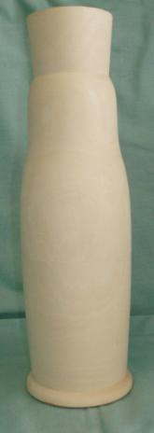
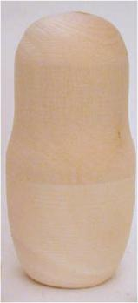
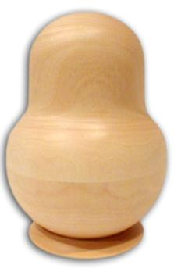
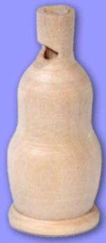
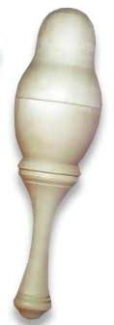
Матрешки бывают разных форм и размеров. Изготовляются в основном из липы, березы, осины.
Форма матрешки
«Белье» – деревянная неокрашенная заготовка

Slide 11
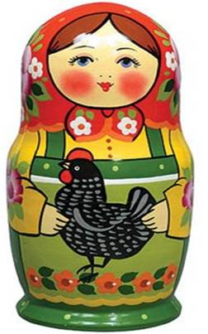
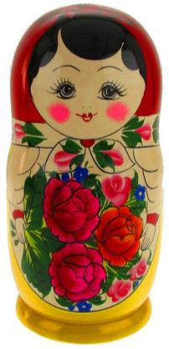
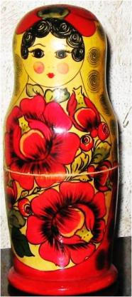
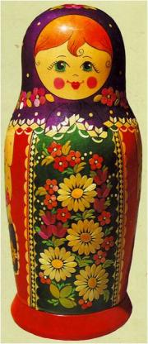
Загорская (Сергиево-Посадская).
Семеновская.
Полхов-Майданская.
Кировская (Вятская).
Виды матрешки
Центры по изготовлению матрешек

Slide 12
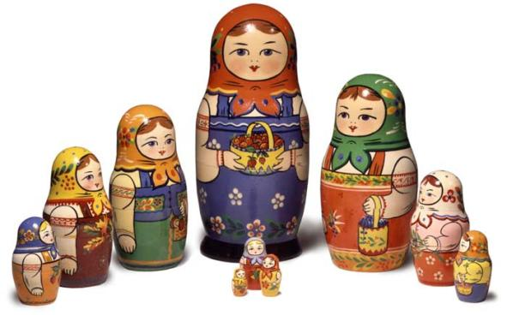
Четко обозначен силуэт головного платка, кофты, сарафана, фартука. Декоративная роспись скромно украшает платок и край фартука.
Виды матрешки
Загорская матрешка, г. Сергиев Посад
(Московская область)
Я из Сергиева Посада
Встрече с вами очень рада.
Мне художниками дан
Яркий русский сарафан.
Я имею с давних пор
На переднике узор.
Знаменит платочек мой
Разноцветною каймой.

Slide 13
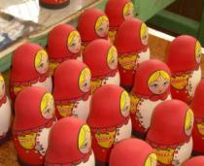
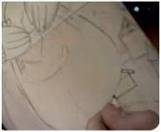
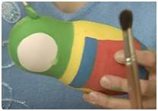
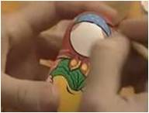
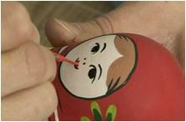
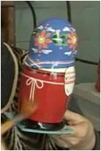
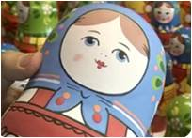
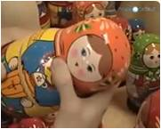
В росписи обычно используют три - четыре цвета - красный или оранжевый, жёлтый, зелёный и синий. Чёрный – обводка лица и контуров одежды. Расписывают гуашевыми красками.
Этапы росписи
Нанесение контуров Покрытие основных Наведение контура Рисование лица
цветовых пятен черной краской
Наведение щек Лакировка Сборка

Slide 14
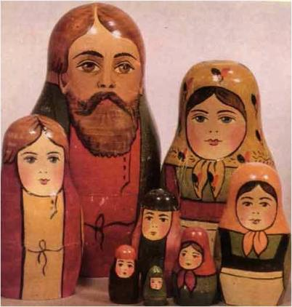
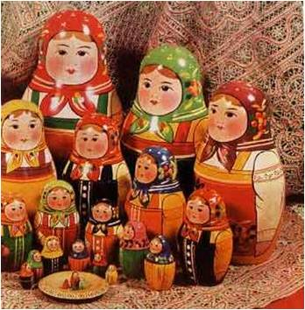
В 1913 году для выставки игрушек в Петербурге была выточена 48-местная матрешка бабенским токарем Н.Булычевым.
Самая большая матрешка

Slide 15
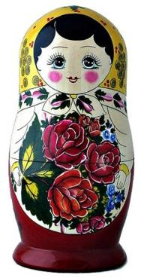
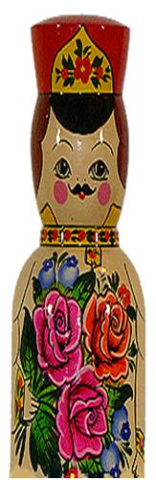
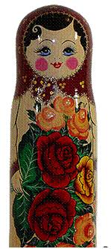
Большой букет цветов занимает весь фартук.
В основном используют три цвета — красный, синий и желтый. Роспись выполняют анилиновыми прозрачными красками.
Виды матрешки
Семеновская матрешка
(Нижегородская область)
Я из тихого зеленого городка Семёнова.
Я в гости к вам пришла.
Букет цветов садовых розовых, бардовых,
В подарок принесла.

Slide 16
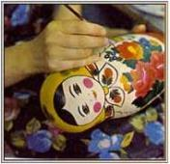
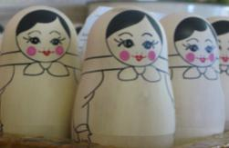
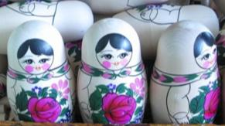
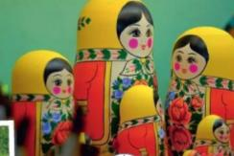
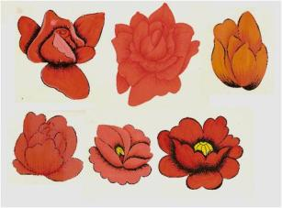

Грунтуют картофельным клейстером. «Наводка» черной тушью: вырисовывают овал лица, глаза, нос, губки, очерчивают платок, завязанный узлом, отделяют кайму на платке, рисуют овал, в котором изображают руки и цветы.
Этапы росписи

Slide 17
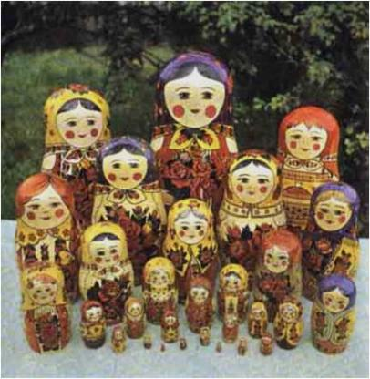
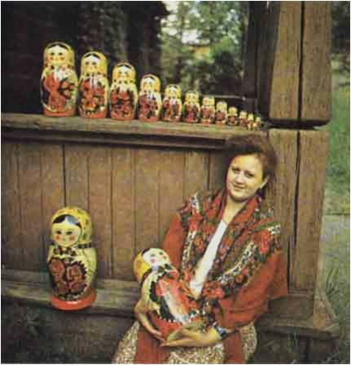
В 1970 году на выставке "Экспо-70" в Токио, Япония была представлена самая большая, когда-либо изготовленная матрешка: 72- х местная, диаметр которой 0,5 метра, а высота 1 метр, изготовленная в Семёнове .
Самая большая матрешка

Slide 18
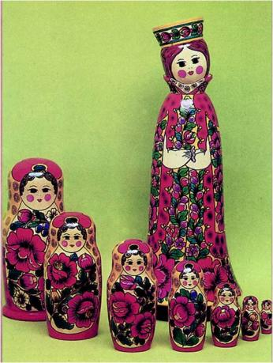
Вытянутые пропорции, голова небольшая, уплощенная. Овал лица с кудряшками волос, платок ниспадает с головы, на голове трилистник розана, овал, заменяющий передник, заполнен цветочной росписью.
Виды матрешки
Полхов-Майданская матрешка
(Нижегородская область)
А я, подружки из Майдана.
Могу я стать звездой экрана.
Украшен мой наряд цветами
С сияющими лепестками
И ягодами разными,
Спелыми и красными.

Slide 19
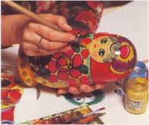




Первые два этапа — грунтовка клейстером и наводка — выполняются так же, как и у семеновской, а вот роспись более лаконична. Используются анилиновые красители.
Этапы росписи

Slide 20
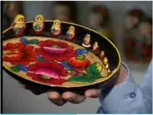
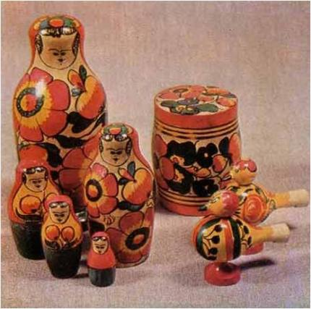
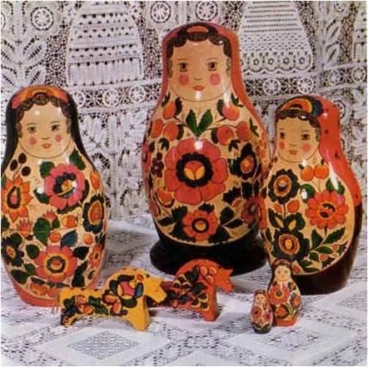
В 2004 году, открылся свой музей матрёшек в Нижегородской области - более 300 экспонатов. Там представлены матрёшки уникальной полх-майданской росписи. Самая большая матрёшка в этом музее - метровая: в неё входит 40 кукол. А самая маленькая - размером всего с рисовое зерно!
Самая большая и маленькая матрешки

Slide 21


Центры
по
изготовлению
матрешек
В 60-е годы матрешку стали не только расписывать анилиновыми красками, но и инкрустировать соломкой.
Кировская матрешка, Кировская область
Весело, весело мастерит все село:
Кружки, толкушки,
матрешки-игрушки!
Везем на базар расписной товар:
Покупайте дружно, что кому нужно!

Slide 22







Часть соломки проваривают в растворе соды до золотистого цвета, другую оставляют белой. Затем соломку разрезают, проглаживают, штампиком выбивают детали и наклеивают по сырому нитроцеллюлозному лаку.
Этапы росписи
сортировка заваривание кипятком расшепление разглаживание
выбивание деталей наклеивание элементов

Slide 23




Авторской называют матрешку, изготовленную не в том или ином определенном стиле, а выполненную профессиональным художником или любителем по собственному замыслу.
Авторская миниатюра
У каждой матрешки свои глаза, своя улыбка, притаившаяся в уголках губ.

Slide 24






Народные умельцы экспериментируют и с формой матрешки: вытачивают фигуры конусовидные, в форме яйца, матрешки-неваляшки…
Необычная форма авторской матрешки

Slide 25




Авторская миниатюра
Все чаще можно встретить матрешки «под Хохлому» «под Федоскино», «под Жостово» и другие виды росписи по дереву.
Мотивы, характерные для традиционных
центров русской народной культуры

Slide 26



Матрешки по фото изготавливаются по следующим технологиям:
- Лица печатаются на принтере, а потом наклеиваются на матрешку. После этого матрешка стилизуется сюжетом и покрывается лаком.
- Лица рисуются художником. Возможны два варианта - портретная копия и шаржевое изображение.
Портретная матрешка

Slide 27



Новшеством в росписи матрешек стало обращение к иконописному жанру с применением соответствующей изобразительной техники.
Матрешки с иконописью

Slide 28



Для росписи матрешек художники выбирают пейзажи и сюжеты, связанные с национальным своеобразием России.
Матрешка с пейзажем,
памятником архитектуры

Slide 29


От исчезающих видов редкостных экзотических животных и птиц и до домашних питомцев, почти все представители животного мира представлены в данной серии матрешек.
Матрешки в образе животного

Slide 30



Профессии у матрешек самые разнообразные: врач, учительница, плотник, повариха-домохозяйка, художник...
Матрешки разных профессий

Slide 31



Матрёшки, украшенные живописными сюжетами из сказок и былин, «рассказывают» целые истории.
Матрешки с сюжетом

Slide 32


Создают народные мастера разных регионов России. Отличаются они пропорциями токарной формы, характерным цветом и деталями костюма, росписью, которая ориентирована на демонстрацию особенностей национальной одежды.
Матрешки разных национальностей

Slide 33




Интересные
факты
Эту выточенную из дерева игрушку превратили в настоящую точеную женскую фигуру ростом в полметра. Лучшие русские мастера расписали и одели нашу героиню по эскизам кутюрье. Получился тридцать один шедевр.
Дизайнерская матрешка
в честь 10-летия журнала Vogue Russia

Slide 34





В лучших торговых центрах и интерьерных салонах Москвы были выставлены уникальные метровые матрешки, выполненные по эскизам именитых зарубежных и российских дизайнеров и архитекторов.
Московское дефиле

Slide 35

Самый высокий воин - 2 метра 30 сантиметров, а рост последнего в шеренге - всего 45 сантиметров.
Автор - Владимир Дёмин, резчик по дереву.
Расписывали богатырей в районном центре народных ремёсел.
"33 богатыря"
Экспонаты историко-краеведческого музея Вознесенского района (Нижегородская область).

Slide 36




Источник
творчества
Кукла-матрешка – источник творчества для оформления шкатулок, деревянных ручек, брелков, фартуков, прихваток и других полезных и нужных вещей.
Изделия в форме матрешек

Slide 37


Самая большая в мире матрешка-здание построена в Китае - 30 метров в высоту , изображает китайскую, монгольскую и российскую девушек. Вокруг восемь "зданий-матрешек" поменьше, а также 200 маленьких матрешек - политических и общественных деятелей со всего мира.
Символ VII фестиваля аэростатов в Сергиевом Посаде - летающая матрёшка высотой 30 метров.

Slide 38



Подведем
итоги
В основном изображают матрешку с предметом в руках, с круговым сюжетом, с цветами или сюжетом на переднике.
Основные композиционные схемы

Slide 39


Заполнить таблицу:
Матрешка | Вид | Местонахождение | Краски | Отличительные особенности
Сергиево-
Посадская
(Загорская)
Московская область
Гуашевые
Четко обозначен силуэт головного платка, кофты, сарафана, фартука. Декоративная роспись скромно украшает платок и край фартука. Обычно используют три - четыре цвета - красный или оранжевый, жёлтый, зелёный и синий. Чёрный – обводка лица и контуров одежды.
Семеновская
Нижегородская
область
Анилиновые
Тушь
Большой букет цветов занимает весь фартук. В основном используют три цвета — красный, синий и желтый. «Наводка» черной тушью: вырисовывают овал лица, глаза, нос, губки, очерчивают платок, завязанный узлом, отделяют кайму на платке, рисуют овал, в котором изображают руки и цветы.

Slide 40



Матрешка | Вид | Местонахождение | Краски | Отличительные особенности
Полхов-Майданская
Нижегородская область
Анилиновые
Тушь
Вытянутые пропорции, голова небольшая, уплощенная. Овал лица с кудряшками волос, платок ниспадает с головы, на голове трилистник розана, овал, заменяющий передник, заполнен цветочной росписью.
Кировская (Вятская)
Кировская область
Анилиновые
Матрешку инкрустируют соломкой. Соломку разрезают, проглаживают, штампиком выбивают детали и наклеивают по сырому нитроцеллюлозному лаку.
Авторская
Повсеместно
Гуашевые
Акриловые
Анилиновые
Выполняется по собственному замыслу. Бывает: портретная, с иконописью, с пейзажем, памятником архитектуры, в образе животного, с росписью традиционных промыслов, с сюжетом, отражающая профессию.

Slide 41





Работы
учащихся

Slide 42









Slide 43
Спасибо за внимание

Slide 44
Презентацию подготовила
преподаватель изобразительного искусства
РГОУ НПО «ПУ №23»
Шашкова Ольга Викторовна
В качестве иллюстраций использованы:
www.thimble.ru/mat2.html Старинные матрешки
www.samovary.ru Семеновская матрешка
http://www.goldmoscow.com Интернет-магазин русских сувениров
www.zagorsk.ru Матрешки. Трегубова Светлана
www.webartplus.narod.ru Русская матрешка
myfloristika.ru Подготовка соломки к работе
http://www.matreshkinsvet.ru Матрешкин свет
tvorchestvo-club.narod.ru Аппликация из соломки
www.etoday.ru/2008/11/happy…vogue-russia.php Дизайнерские
матрешки в честь 10-летия журнала Vogue Russia
http://matreshka.salon.ru/events.plx?lang=ru&action=e&id=15
Московское дефиле
www.niann.ru «33 богатыря»
astrakhan-450.ru Сувениры
http://jenni.diary.ru/p13543603.htm Матрешечная фотосессия
http://www.liveinternet.ru/users/mapo_holimerodu/post112724853/
Японские матрешки
Фрагменты видеосюжета РИА Новости "Исчезающая"
матрешка – погибающее ремесло из Сергиева Посада
Л.Н.Соловьева. Матрешка,
Интербук Бизнес, Москва,1997
Фотографии работ учащихся

